Slide 1
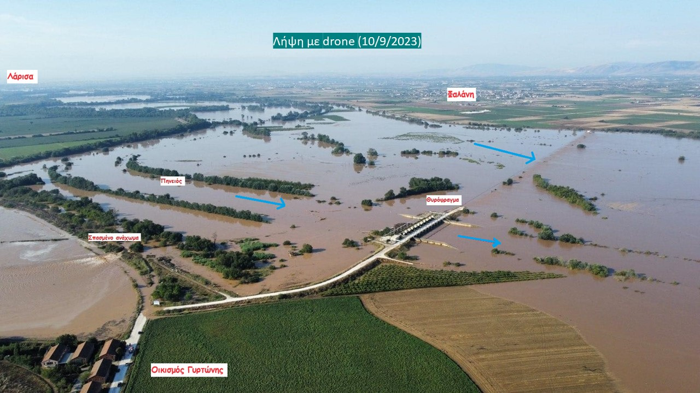
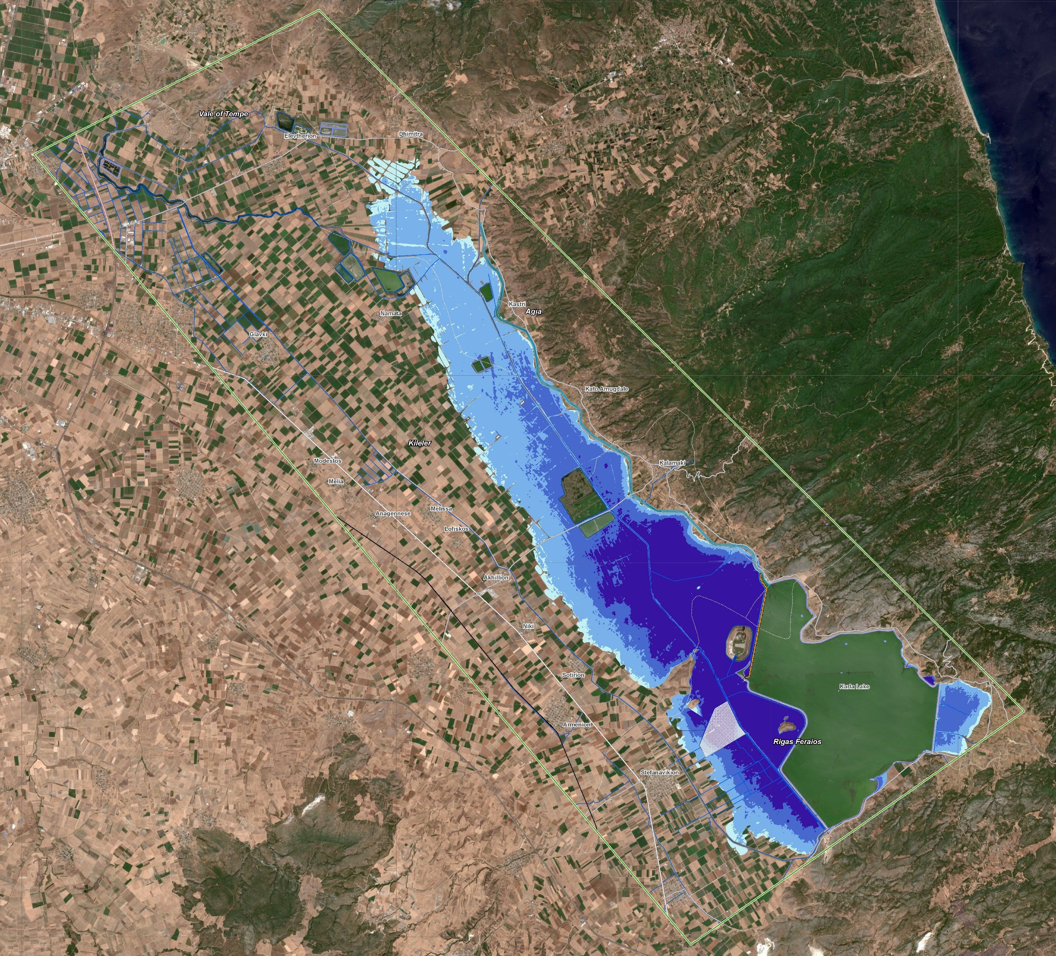
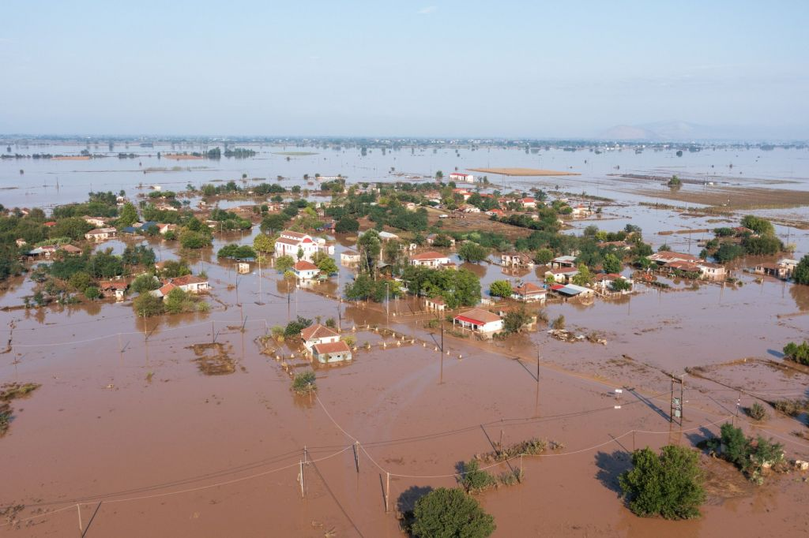
Ενημέρωση
Διεπιστημονικής ομάδας
για την Κάρλα και τον Παγασητικό
(15/11/2024)
Πηνειός - Κάρλα και Παγασητικός
«Πλημμύρες Daniel – Elias :
Πως πλημμύρισαν τα Παρακάρλια»
Κώστας Γκούμας
Γεωπόνος, πρώην Πρόεδρος ΓΕΩΤΕΕ/ Κ.Ε,
πρώην Διευθυντής Εγγείων Βελτιώσεων Νομού Λάρισας

Slide 2
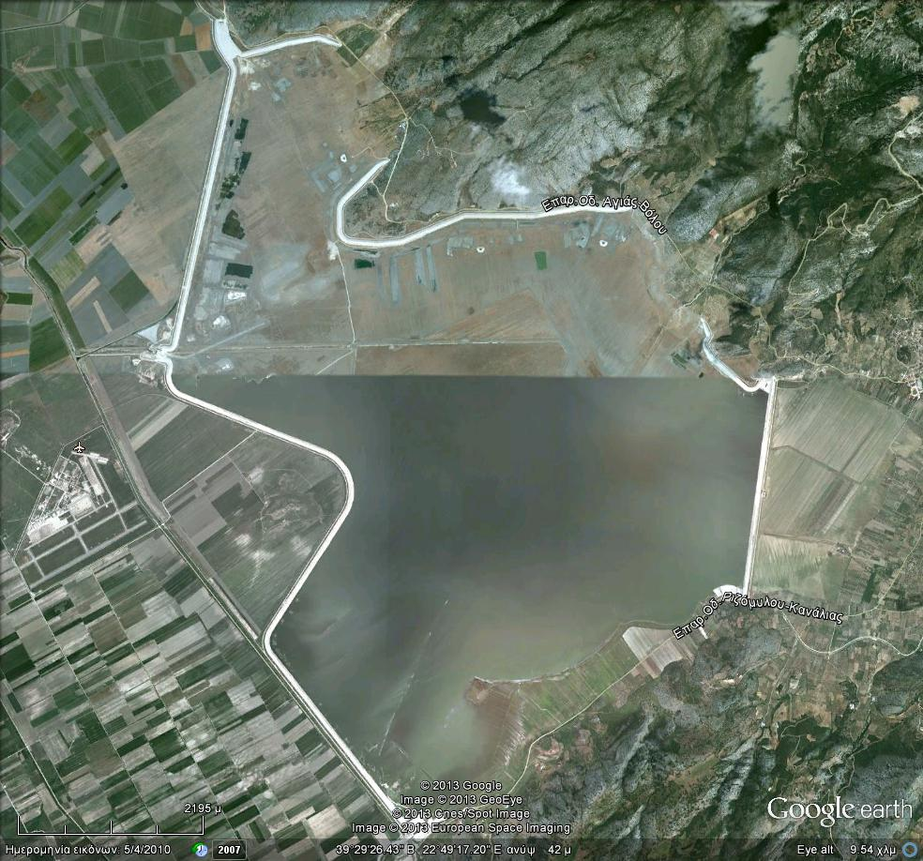
Τεχνικό εισόδου Σ3
Δορυφορική απεικόνιση Λίμνης Κάρλας
Κόμβος «Πέτρας»
Ανατολικό ανάχωμα
Αεροδρόμιο
Στεφανοβικείου
Τεχνικό εισόδου Σ4

Slide 3
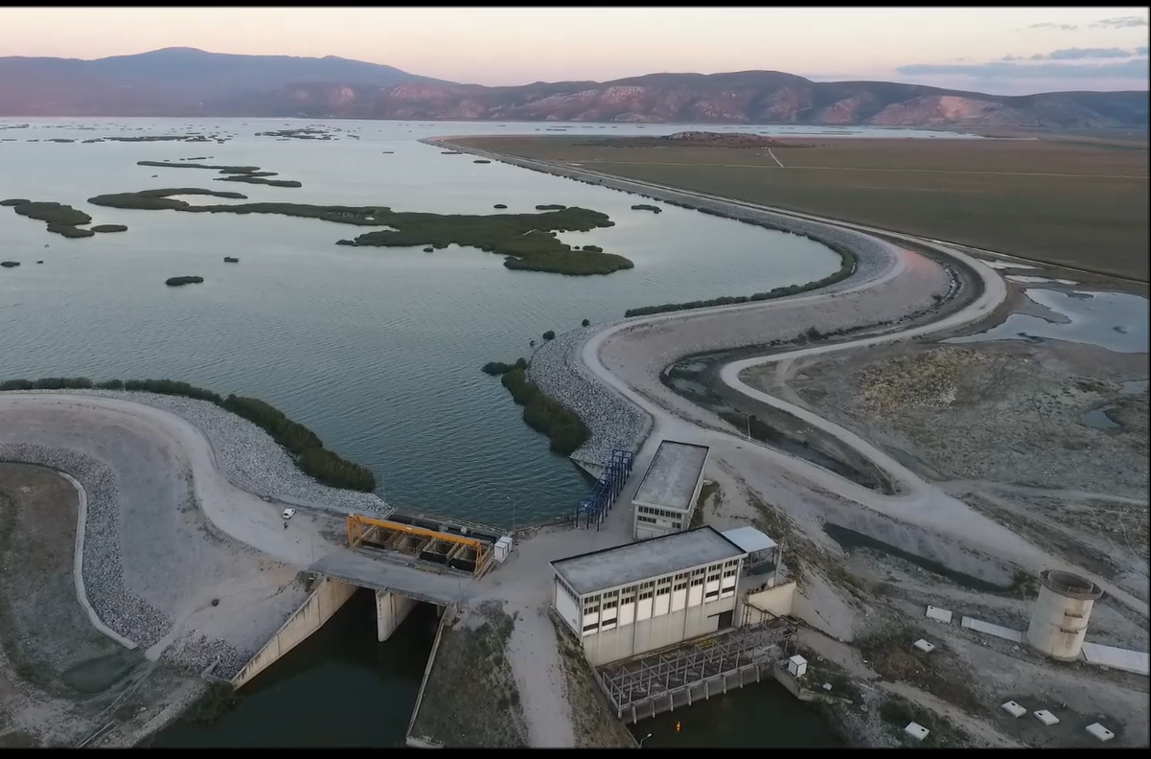
Κόμβος «Πέτρας» Κάρλας
Αντλιοστάσιο
άρδευσης
Αντλιοστάσιο πλήρωσης
Q = 24m3/sec
Τεχνικό εκκένωσης

Slide 4
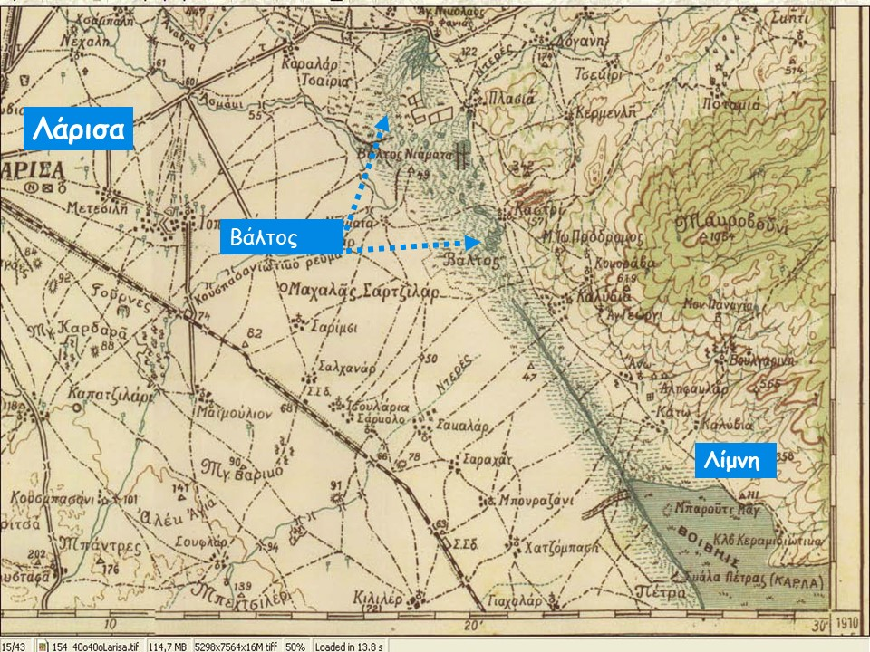
4
Τα χαρακτηριστικά του υγροτόπου της Κάρλας
Τι ήταν στην πραγματικότητα η «ΚΑΡΛΑ» ; Όπως μπορείτε να δείτε και από τον χάρτη του 1910, πρόκειται για μία λίμνη, δίπλα σε μία τριπλάσια έκταση αγρών και βάλτων, τους οποίους τροφοδοτούσε κατά περιόδους ο Πηνειός.
Ήταν δύο διακριτά, αλλά σχετιζόμενα επιφανειακά οικοσυστήματα.
Το πρώτο το αγροτικό οικοσύστημα, βρισκόταν στην Παρακάρλια περιοχή με 135 χιλ. στρ., περιοδικά καλλιεργούμενα και συχνά κατακλυζόμενα, όπου συνυπήρχαν έλη και βάλτοι με βάθος 1-2 μέτρα.
Το δεύτερο οικοσύστημα, ήταν ο υγρότοπος της λίμνης Κάρλας με 45 χιλ. στρ. και βάθος 2-6 μέτρα, η οποία πάντοτε διατηρούσε ένα μέρος των νερών της, ανεξάρτητα από τις διάφορες περιόδους βροχοπτώσεων και πλημμυρών.

Slide 5
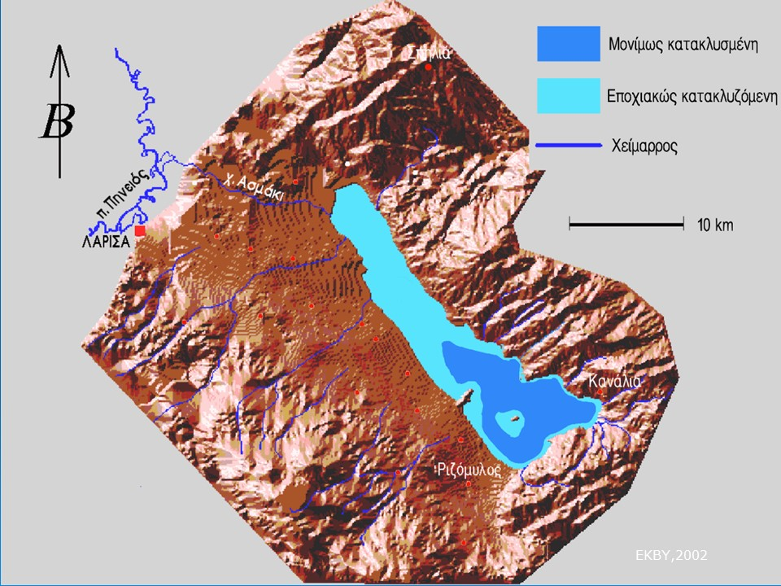
5
Ιστορικά η Κάρλα ήταν γνωστή ως μία από τις μεγάλες λίμνες της χώρας, που ταυτόχρονα αποτελούσε έναν σημαντικό υγρότοπο, με μεγάλη ποικιλία ψαριών & υδρόβιων πουλιών. Εξαιτίας του χαμηλότερου υψόμετρου της λίμνης έναντι του Πηνειού, η ευρύτερη περιοχή δεχόταν τα νερά της λεκάνης απορροής της, αλλά κυρίως την πλημμυρική παροχή του Πηνειού, μέσω του χειμάρρου του Ασμακίου.
Συνεπώς ΚΑΤ΄ ΟΙΚΟΝΟΜΙΑ και για λόγους ευκολίας, τα δύο συνυπάρχοντα και επικοινωνούντα οικοσυστήματα ονομάσθηκαν ΛΙΜΝΗ ΒΟΙΒΗΙΣ ή ΚΑΡΛΑ.
Παραγνωρίσθηκε το γεγονός ότι συχνά – όταν το επέτρεπαν οι συνθήκες – μεγάλα τμήματα της περιοχής αυτής καλλιεργούνταν και από αυτή την παρεξήγηση προέκυψαν αρκετές συγχύσεις για τους λόγους που οδήγησαν στην αποξήρανση της τ. λίμνης Κάρλας.
Τέλος ιδιαίτερα επιτυχή θεωρούμε την συνοπτική άποψη που κατέθεσαν οι μελετητές των περιβαλλοντικών μελετών της Κάρλας, σε σχετική ημερίδα (Οκτώβριος 2011) του ΤΕΕ Μαγνησίας στο Βόλο : «Η Κάρλα δεν είναι μόνο ταμιευτήρας, διότι δεν αδειάζει ποτέ εντελώς, η Κάρλα δεν είναι μόνο υγρότοπος, διότι έχει σημαντική διακύμανση στάθμης & παράλληλη χρήση (άρδευση), η Κάρλα δεν είναι αυτόνομη υδατοσυλλογή, διότι παράλληλα καλείται να συμβάλει έμμεσα στον εμπλουτισμό των υπόγειων υδροφορέων»
Περισσότερα στον σύνδεσμο : https://www.ypethe.gr/archive/afieroma-sti-limni-karla-ta-haraktiristika-toy-ygrotopoy

Slide 6
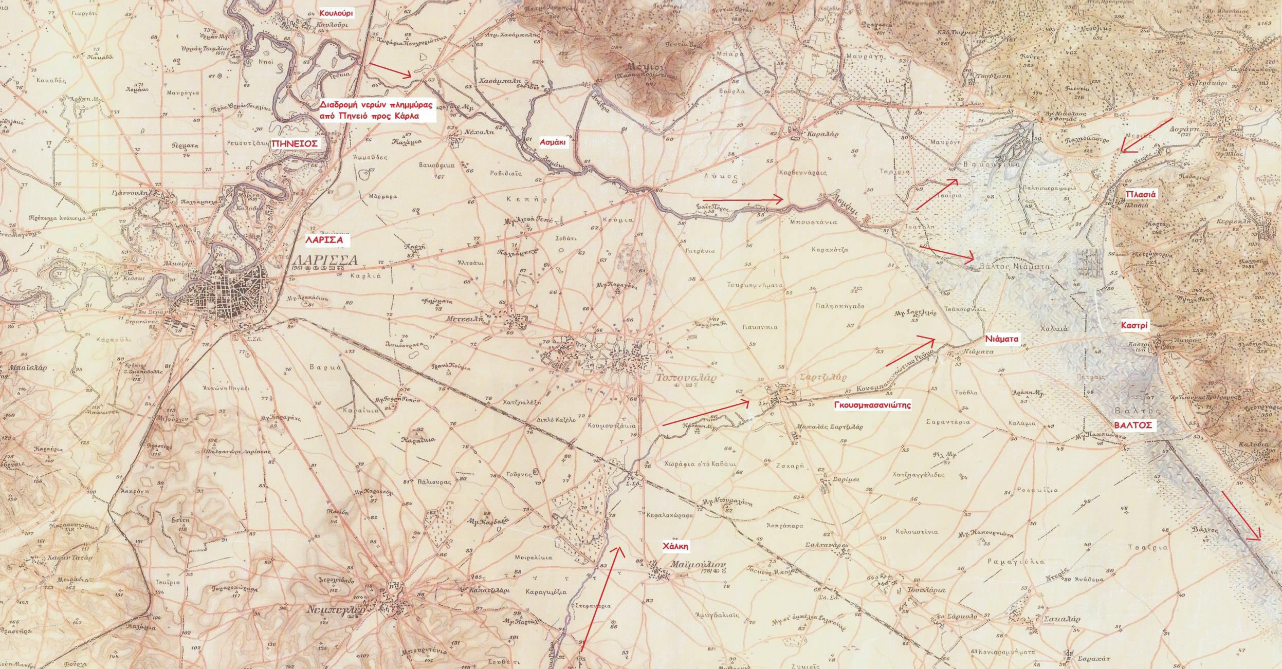
1905 – Χάρτης διαδρομής νερού πλημμυρών Πηνειού προς Κάρλα

Slide 7
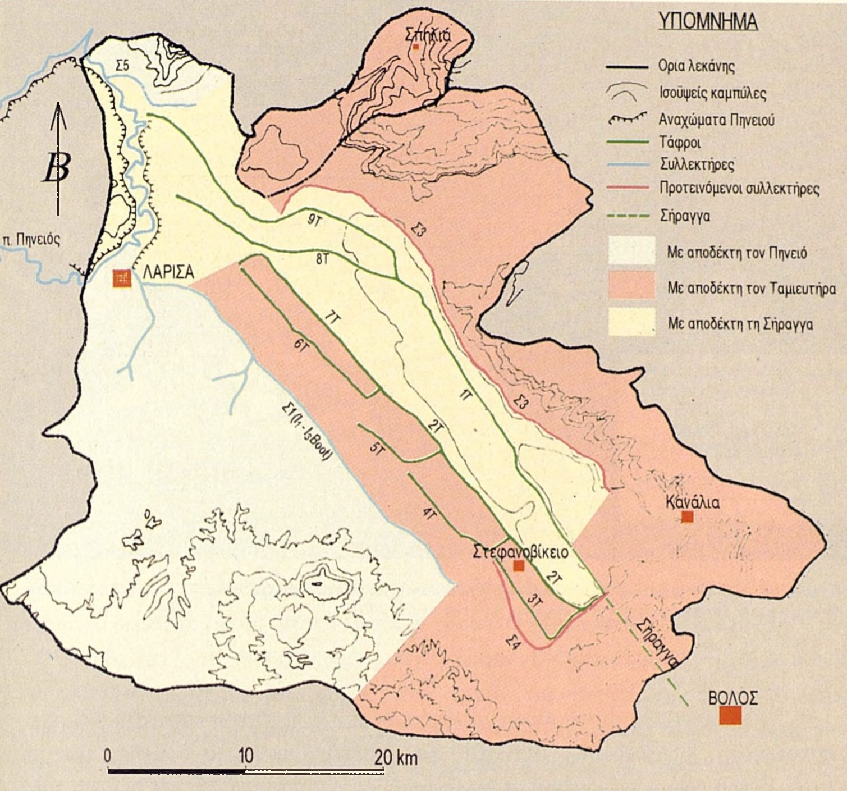

Σ3
Σ3
Σ1(Ι1)
1Τ
Διαχωρισμός της λεκάνης απορροής Κάρλας κατά αποδέκτη μετά την κατασκευή των έργων (Μελέτη ΑΛΦΑ-ΩΜΕΓΑ - Ν. Νικολαίδης 1982)-Ε Κ Β Υ

Slide 8
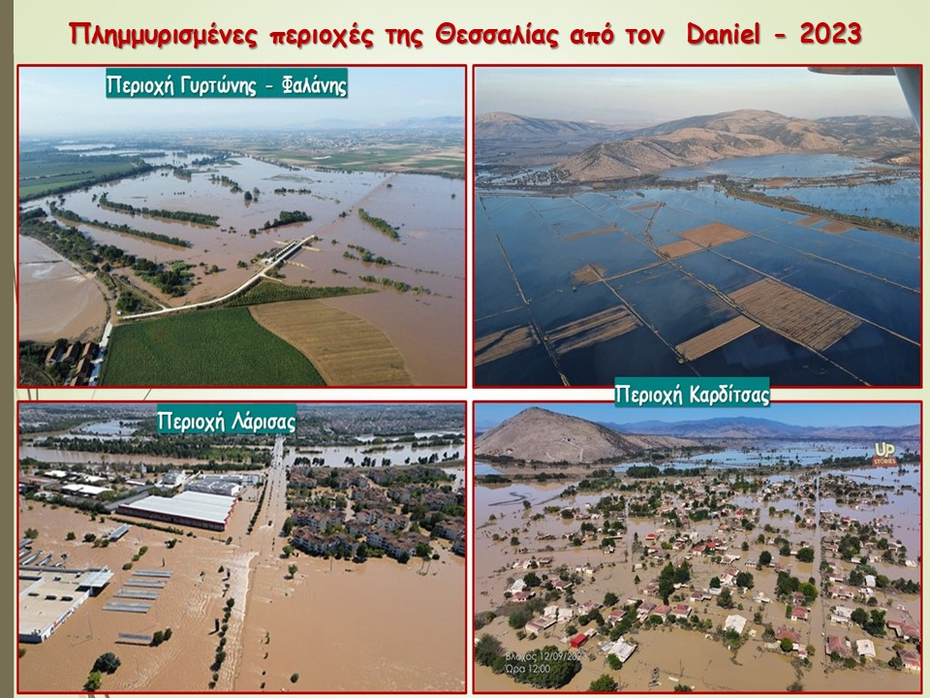

Slide 9
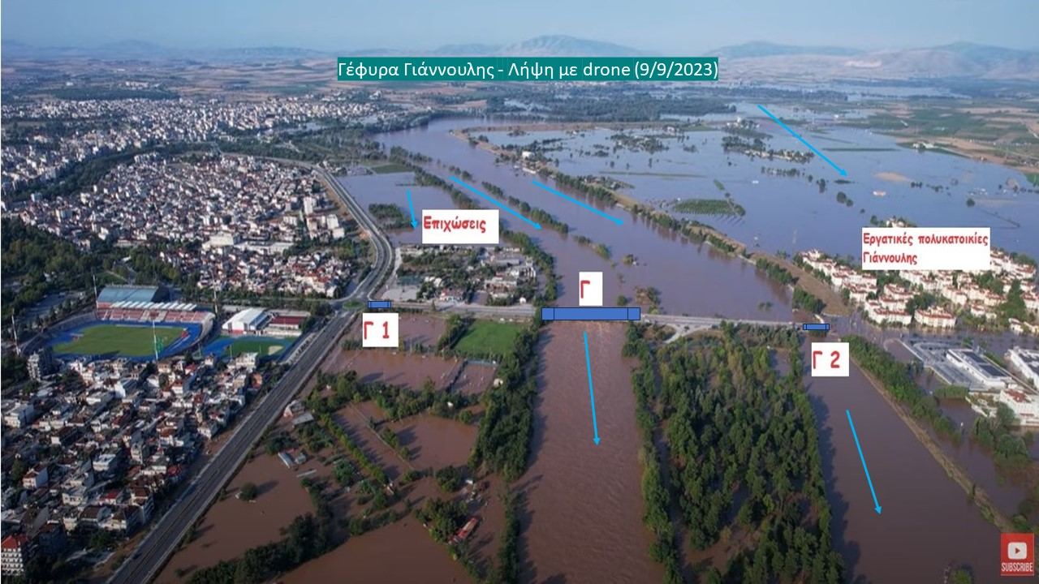

Slide 10
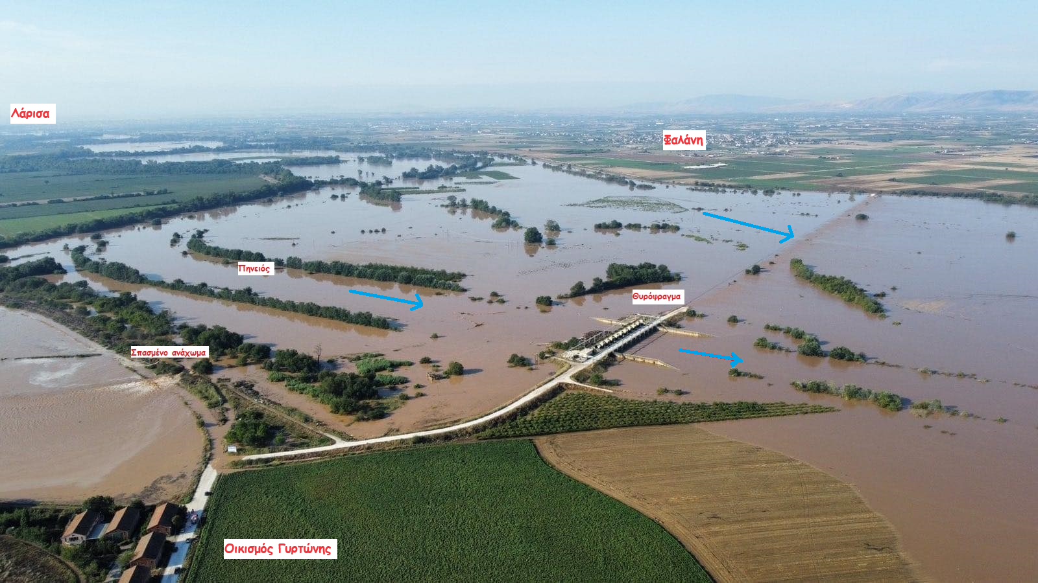
Λήψη με drone (10/9/2023)

Slide 11
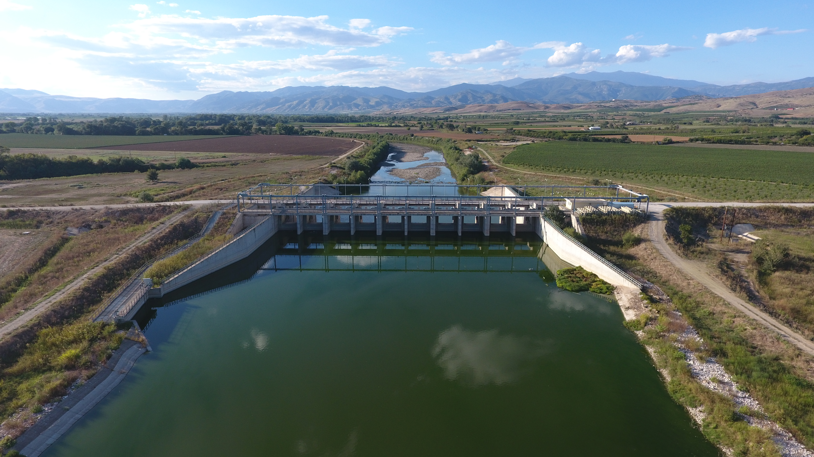
Θυρόφραγμα (Ρουφράκτης) Γυρτώνης
Λήψη με drone (2018)
Ανάχωμα – δρόμος
Προς Αμπελώνα – Φαλάνη
Πηνειός

Slide 12
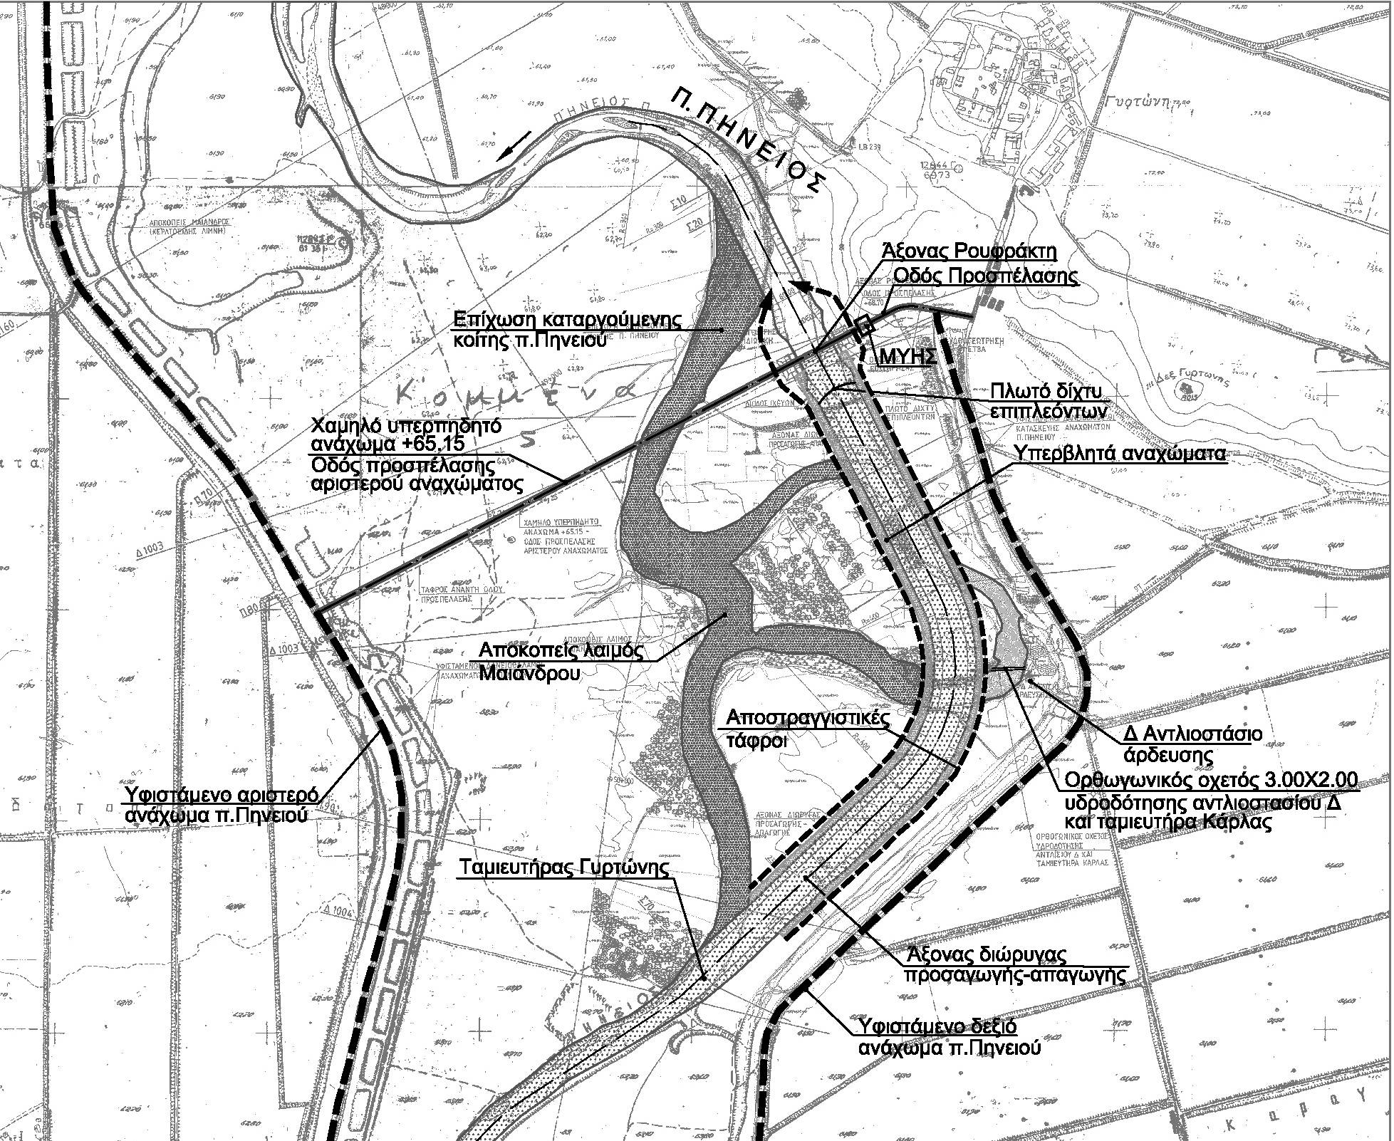
Θυρόφραγμα (Ρουφράκτης) Γυρτώνης

Slide 13
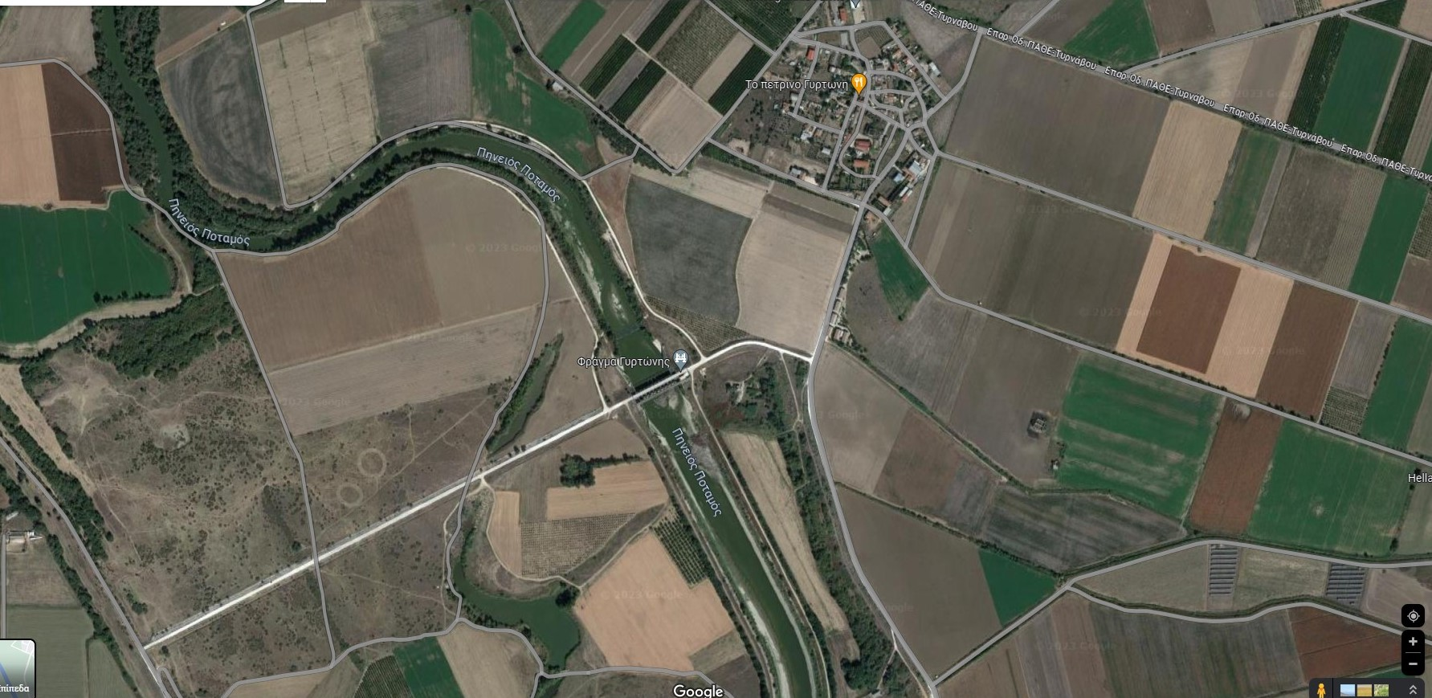
Γυρτώνη
Πηνειός
Θυρόφραγμα
Ανάχωμα (δρόμος) που έσπασαν οι αρχές
Τμήματα αναχώματος που έσπασαν μόνα τους
Πηνειός

Slide 14
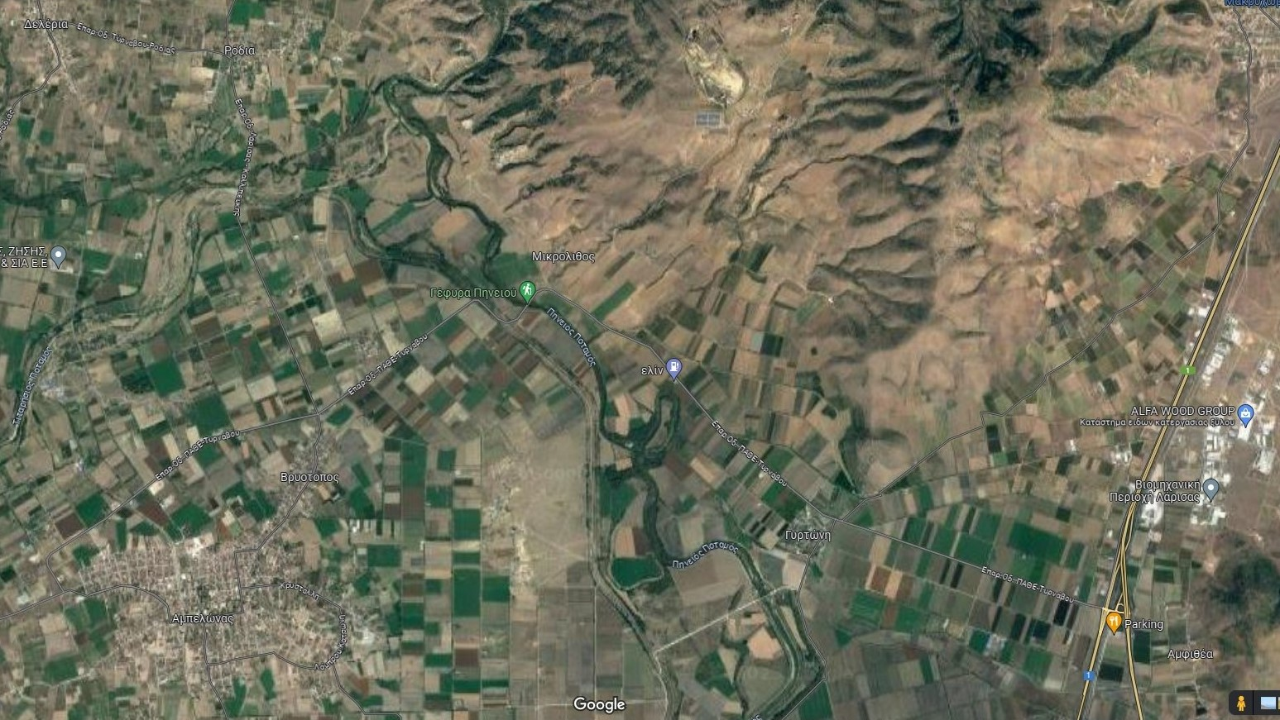
Ροδιά
Στενωπός Πηνειού
(«λαιμομπούκαλο»)
Τιταρήσιος
Θεσσαλονίκη
Πηνειός
Ν.Ε.Ο
Βρυότοπος
Γυρτώνη
Αμπελώνας
Θυρόφραγμα -
ανάχωμα - δρόμος
Φαλάνη

Slide 15
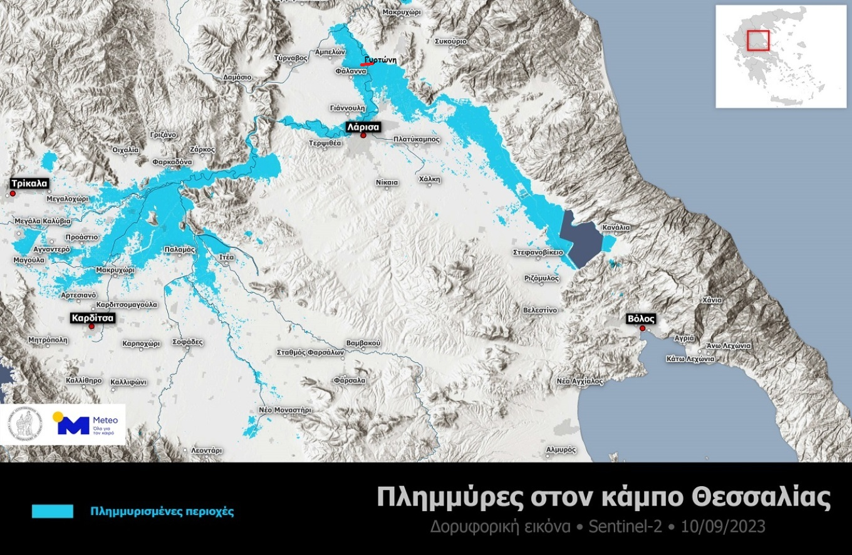

Slide 16
Λήψη με drone (10/9/2023)

Slide 17
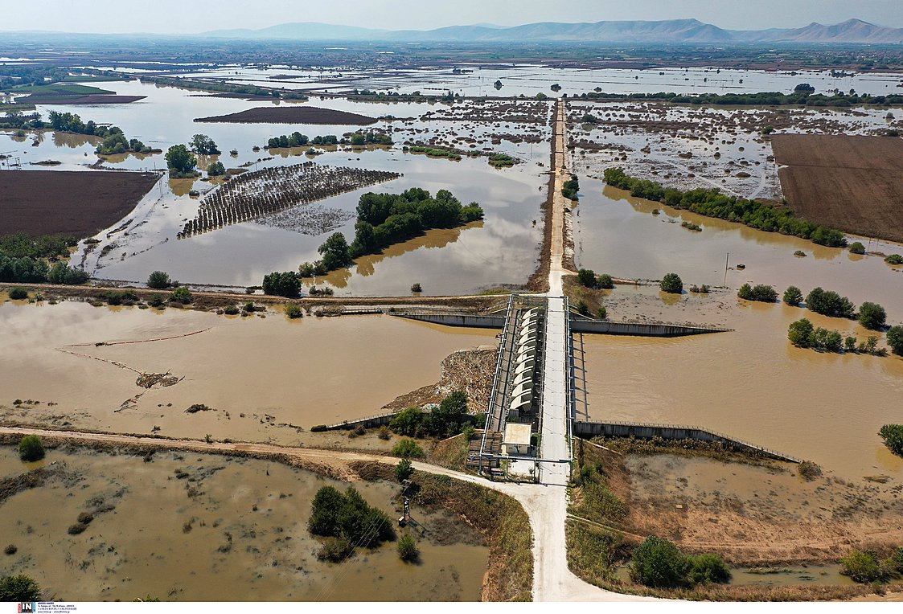
Λήψη με drone (22/9/2023)
Ανάχωμα (δρόμος)
που έσπασαν οι αρχές
Πηνειός

Slide 18
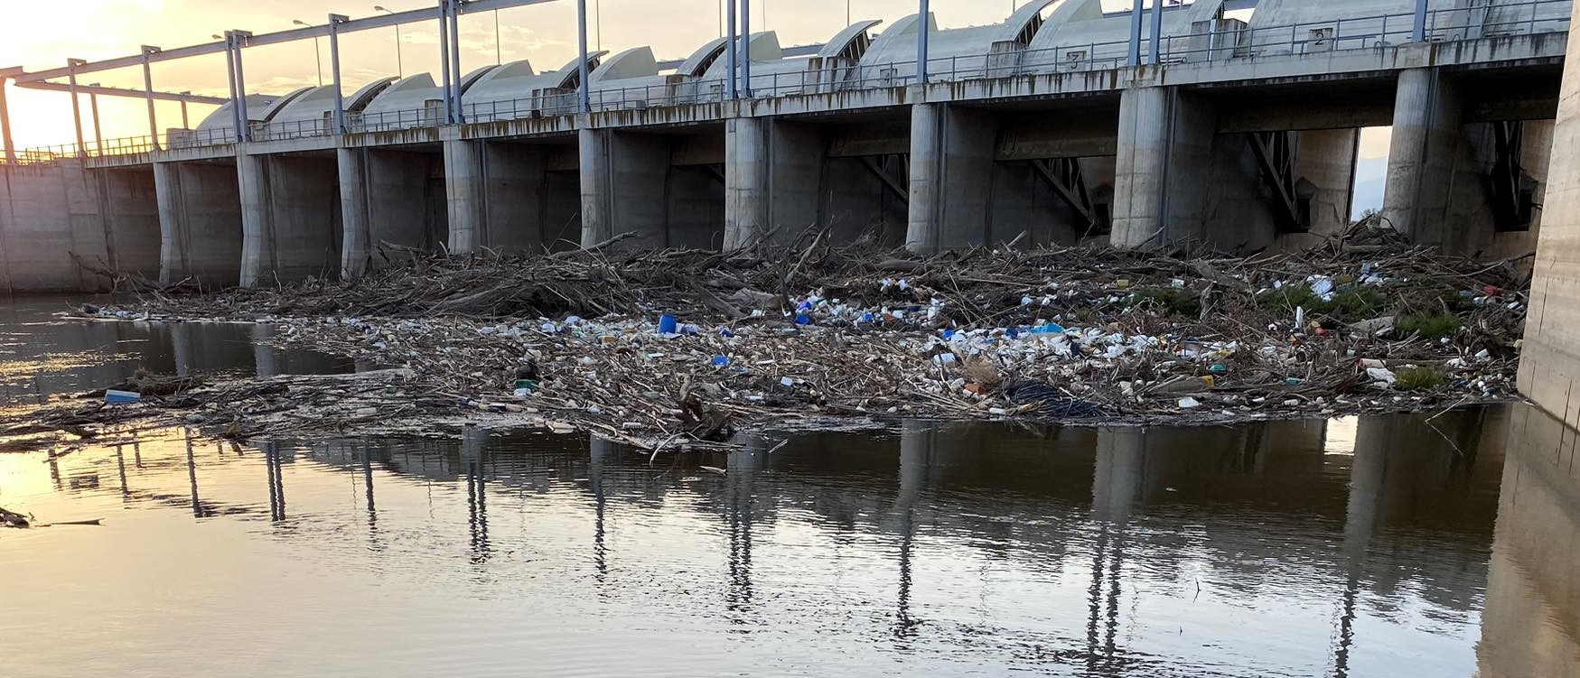
Θυρόφραγμα με φερτά πριν την έλευση Elias (23/9/2023)

Slide 19
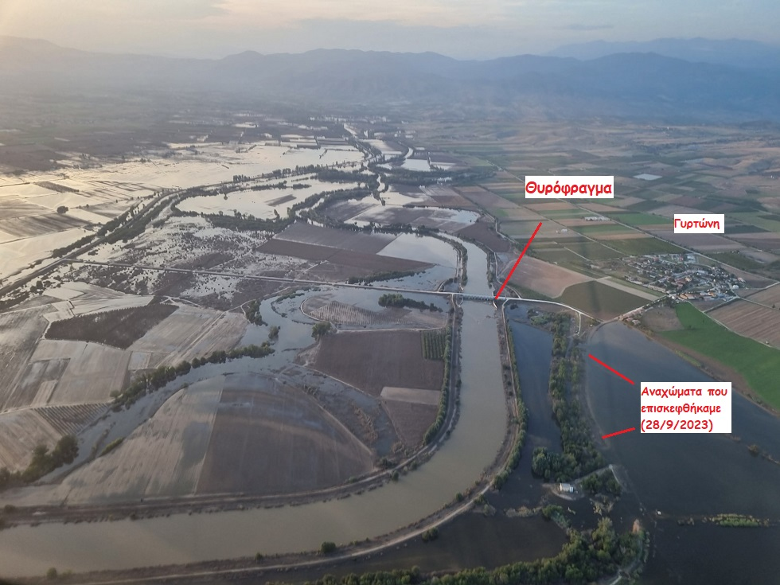
Πηνειός

Slide 20
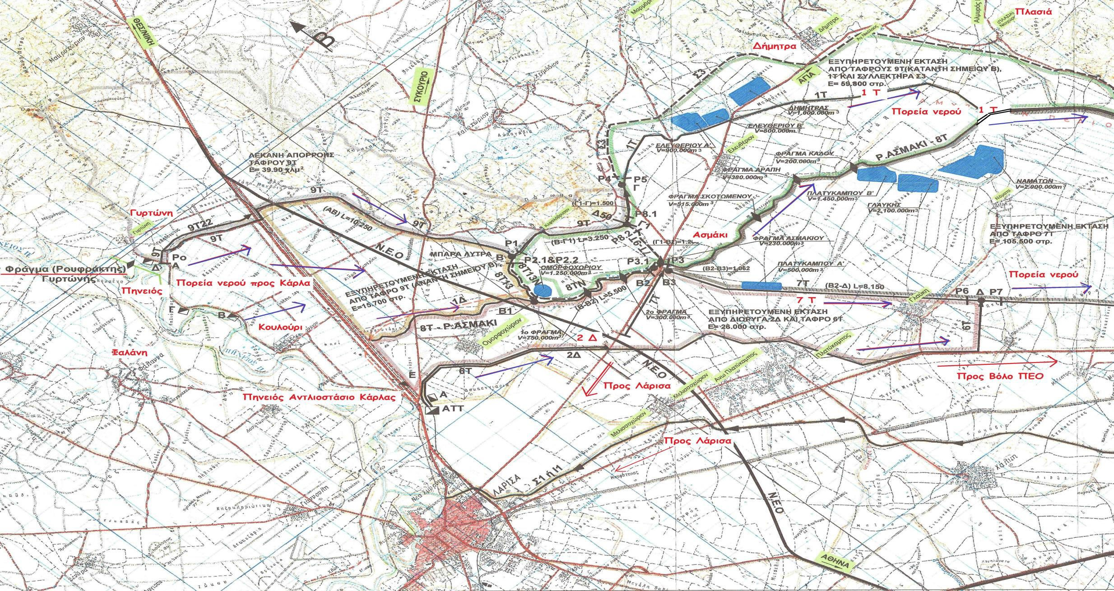
Διαδρομή νερού από την περιοχή Γυρτώνης προς Παρακάρλια - Κάρλα
1Τ
Θυρόφραγμα Γυρτώνης
Α’ Αντ/σιο ΤΟΕΒ
Πηνειός - Αντ/σιο Κάρλας
Σ1
Σ1 ή Ι1

Slide 21
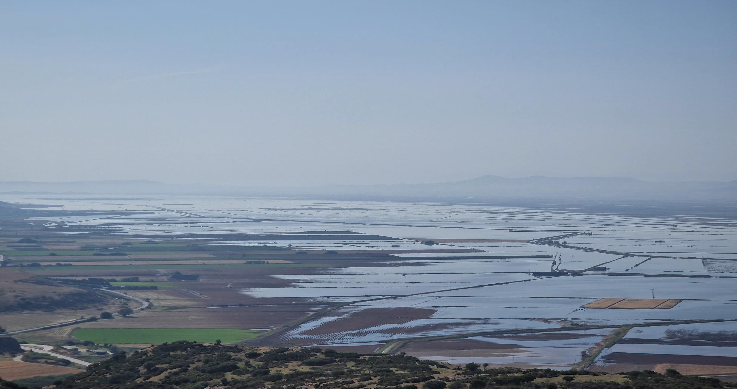
Γενική απόψη πλημμυριμένων περιοχών (Δήμητρα – Καστρι – Αμυγδαλή)
Γενική απόψη πλημμυριμένων περιοχών (Δήμητρα – Καστρι – Αμυγδαλή)
2023

Slide 22
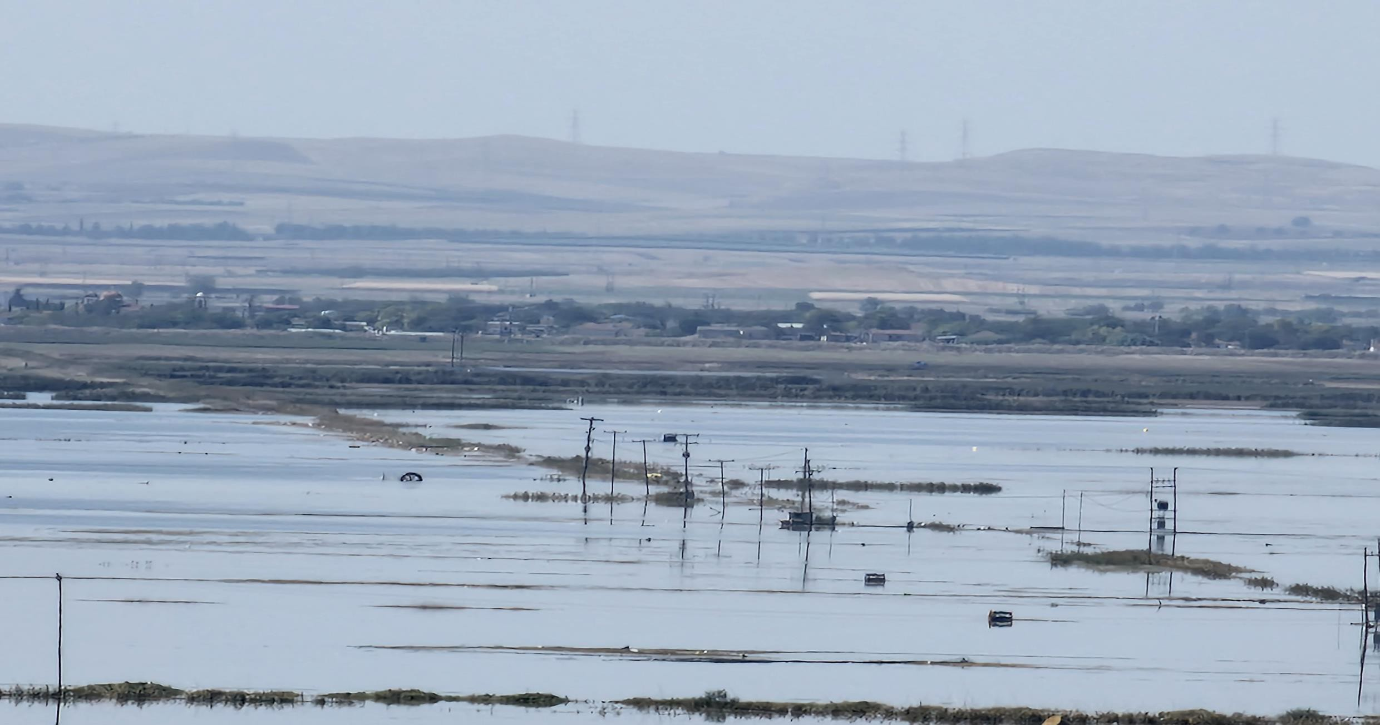
Γενική απόψη πλημμυριμένων περιοχών (Δήμητρα – Καστρι – Αμυγδαλή)
2023

Slide 23
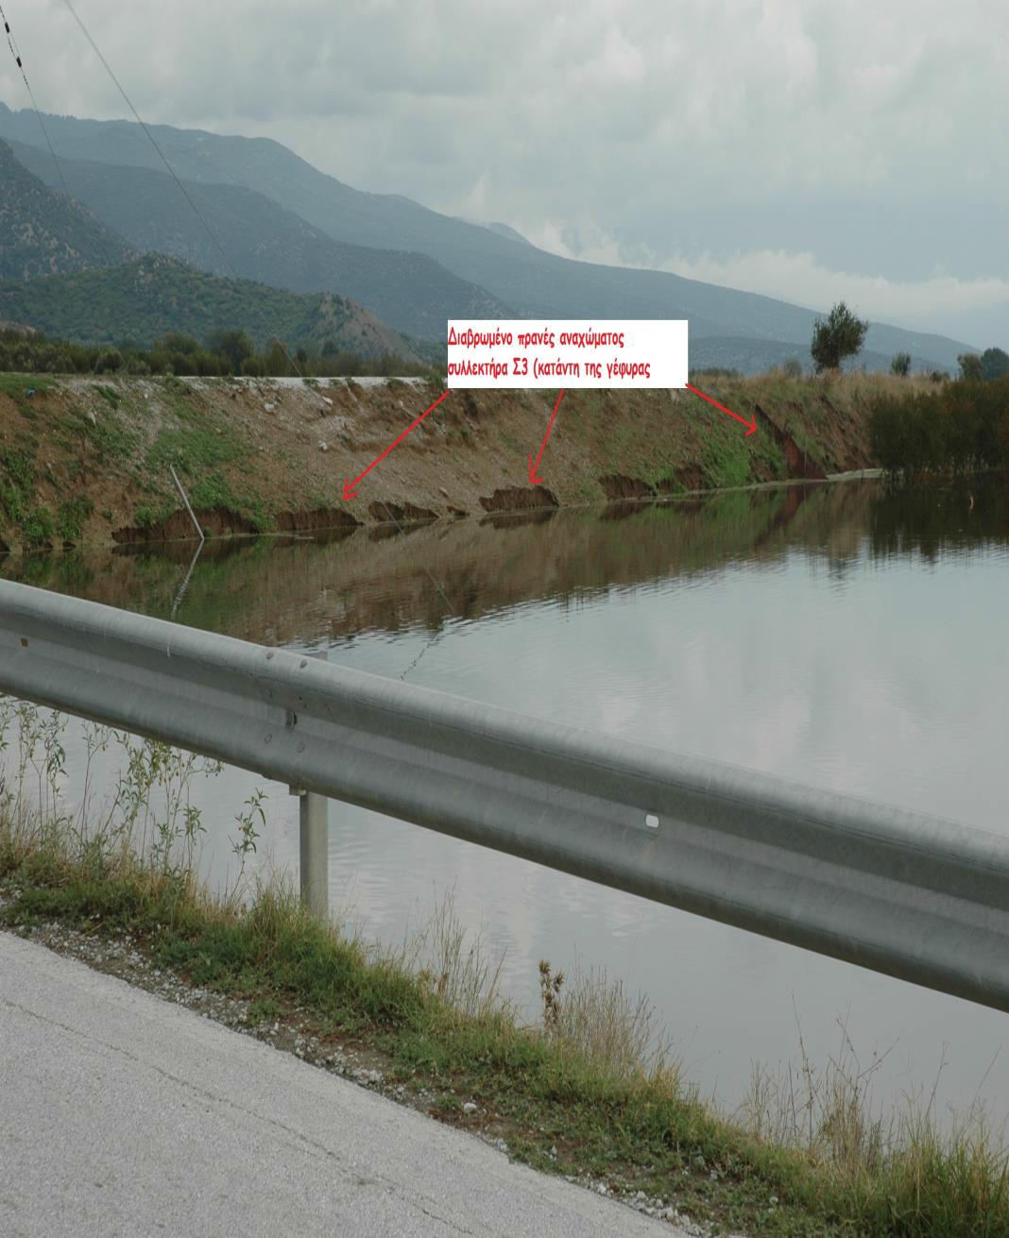
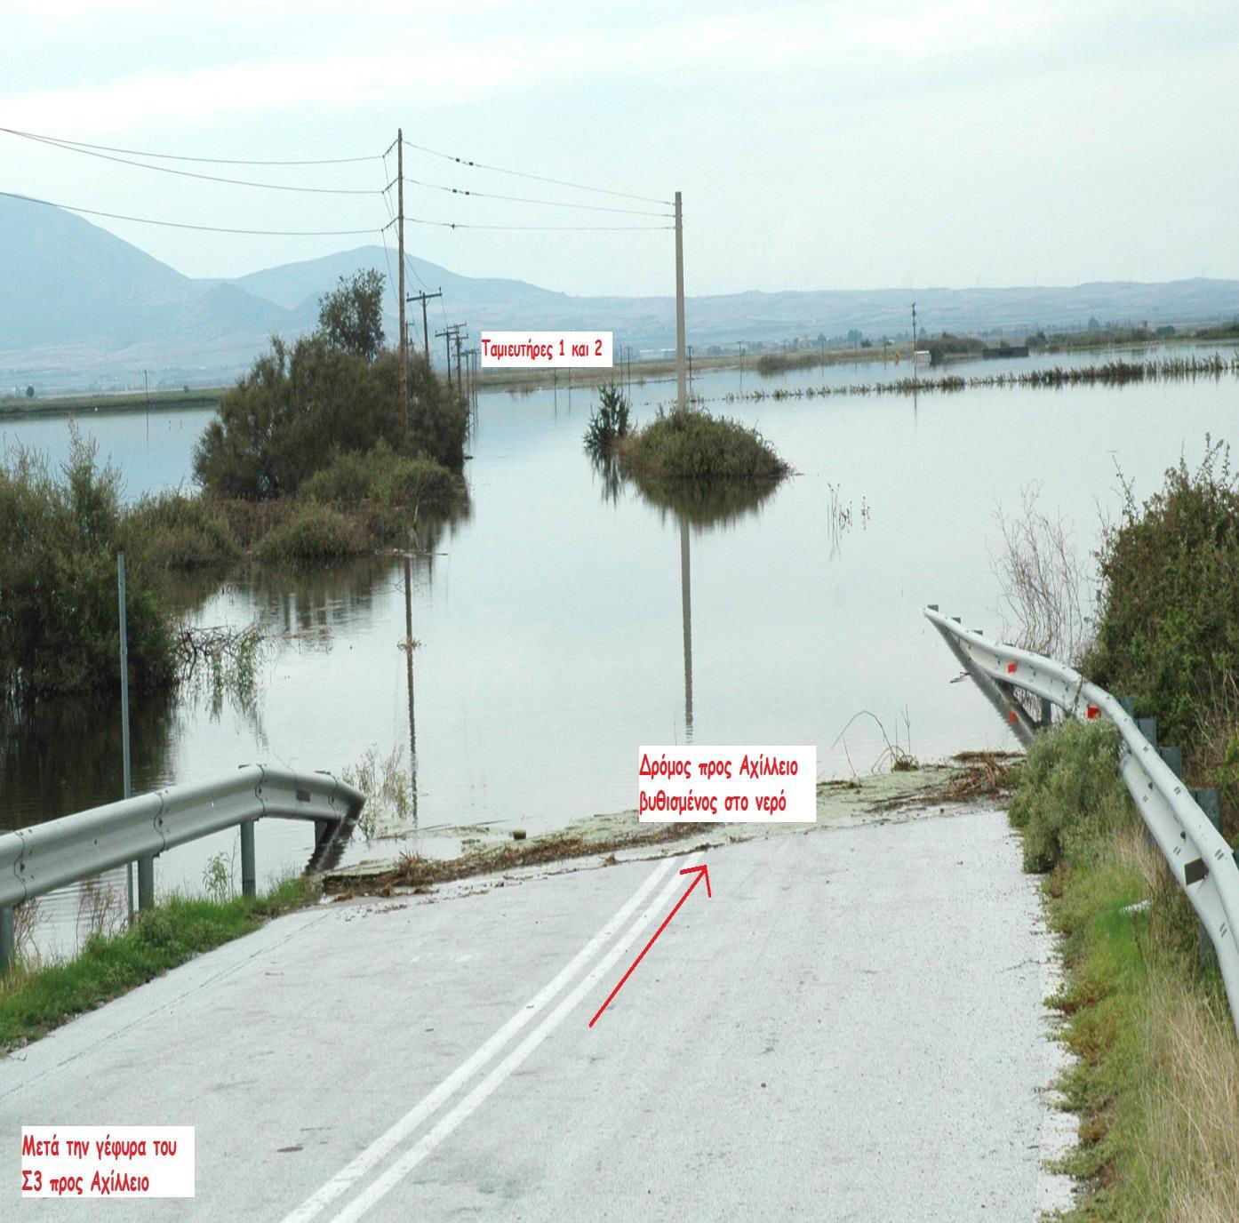
Γενική απόψη Συλλεκτήρα Σ3 και περιοχής Καλαμακίου μετά την πλημμύρα
2023

Slide 24
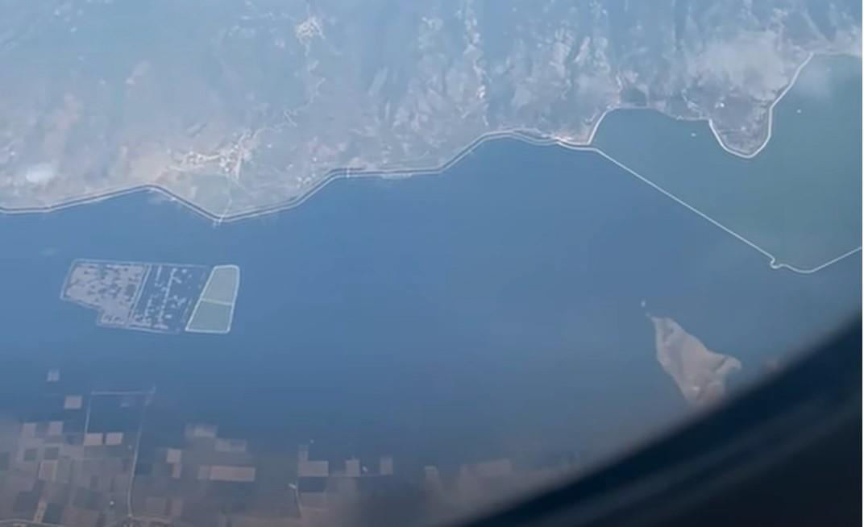
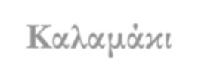



Γενική απόψη πλημμυρισμένης περιοχής ταμιευτήρων Καλαμακίου και Κάρλας
Καλαμάκι
Ταμιευτήρας Κάρλας
Ταμιευτήρας Καλαμάκι 1
Ταμιευτήρας Καλαμάκι 2
Αχίλλειο
Αεροφωτογραφία

Slide 25
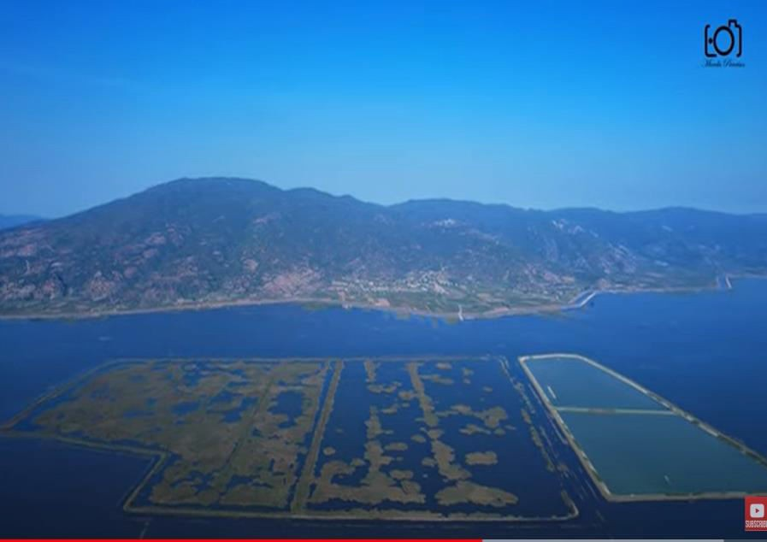
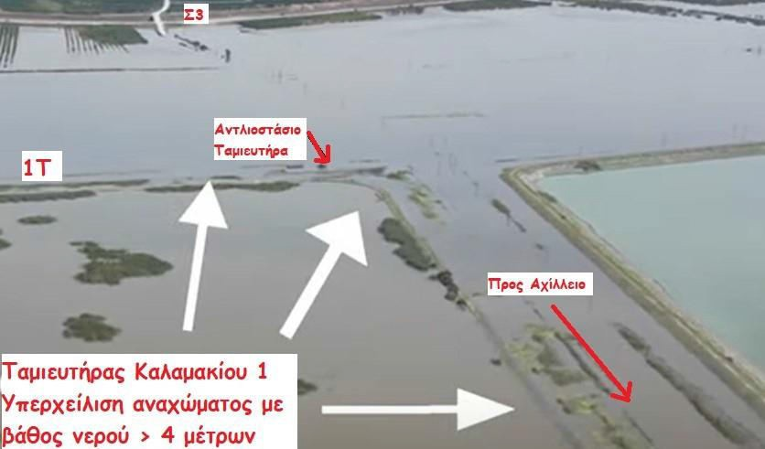
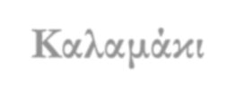
Γενική απόψη ταμιευτήρων Καλαμακίου μετά την πλημμύρα
Καλαμάκι
Καλαμάκι 1
Καλαμάκι 2

Slide 26
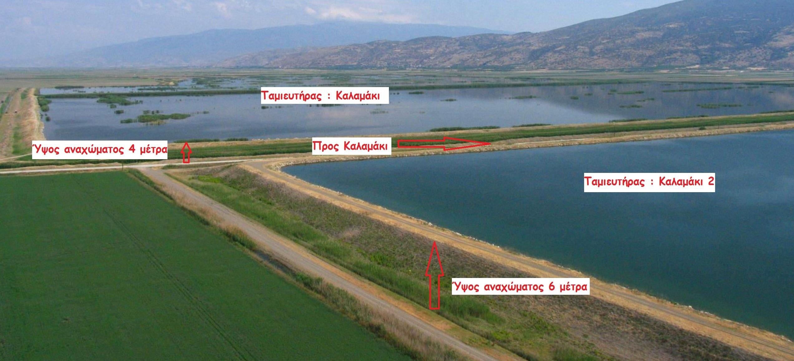
Γενική απόψη ταμιευτήρων Καλαμακίου 1 και 2
1
2005

Slide 27
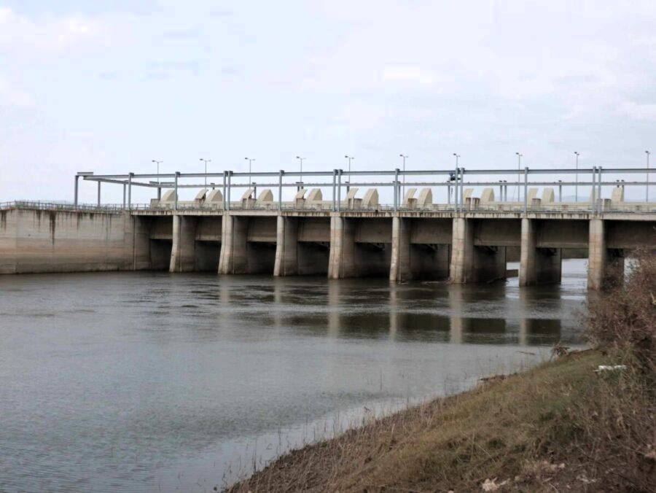
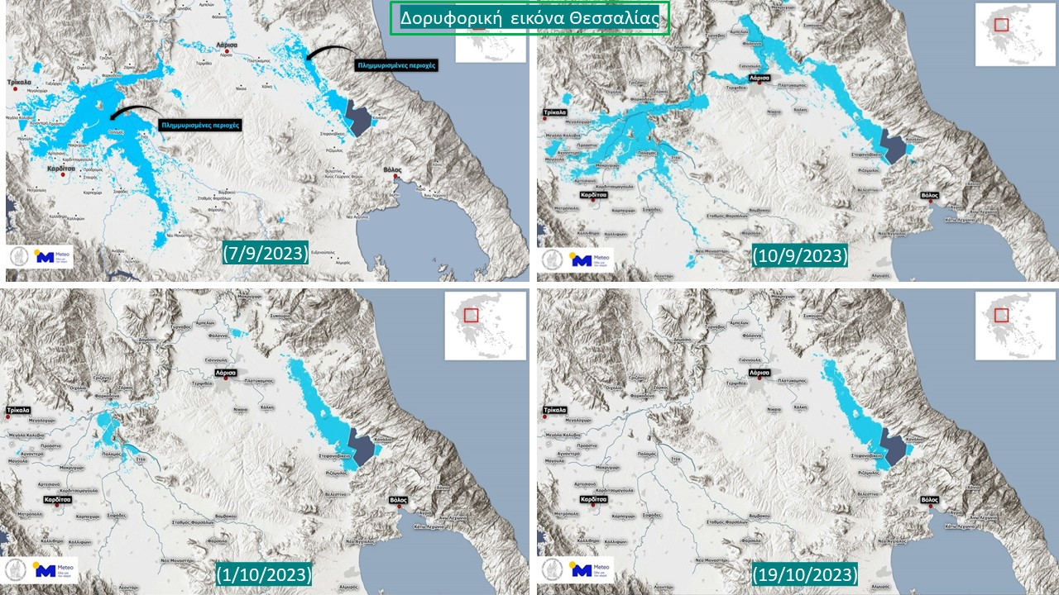
Θυρόφραγμα χωρίς φερτά πριν την έλευση Elias(26/9/2023)

Slide 28
